Slide 1
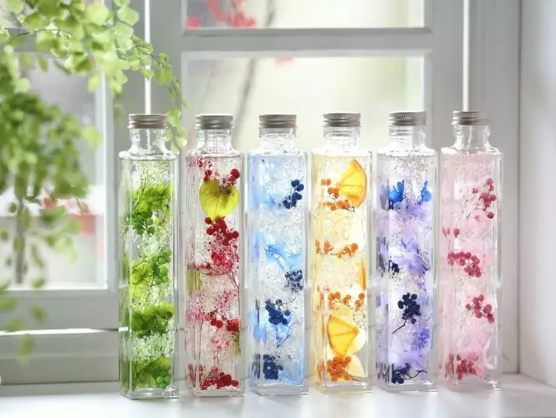
HERBARIUM ハーバリウム・ワークショップ WORKSHOP
好評につき第二弾
夏休みの自由研究企画におすすめ
cours de B・Blanc
１８：３０(約１時間)
持ち物は必要ありません
料金２０００円(税込)
7/30 8/4 8/21
ドライフラワーやプリザーブドフラワーを使って
自由に楽しみながら作ることができます。
出来上がりはインテリアにご利用いただけます
世界に１つだけのマイハーバリウムを作ってみ
ませんか
Monday
Saturday
Tuesday
人数に限りがございます

